Slide 1
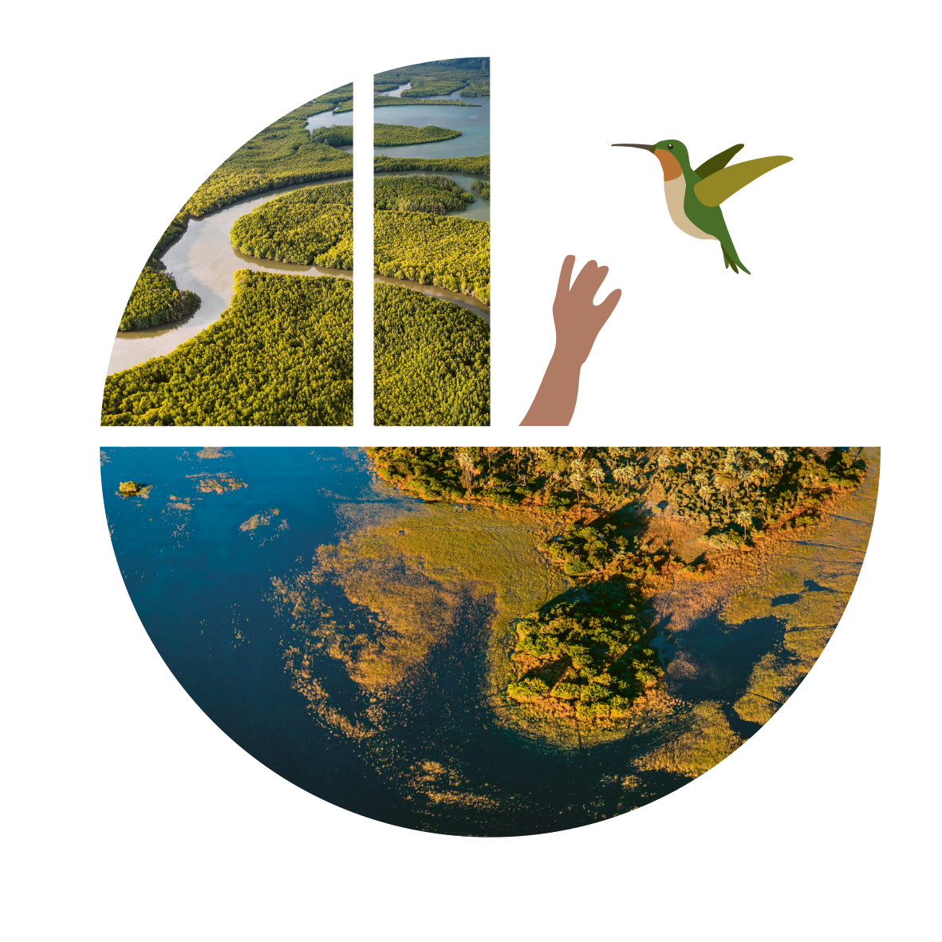
Des vies entrelacées
Les zones humides et les humains
PRENDRE SOIN – PROTEGER – SOUTENIR

Slide 2
Journée mondiale des zones humides
Une journée de mobilisation mondiale en faveur des zones humides
L’occasion pour toutes les nations et tous les peuples de se réunir pour susciter la prise de conscience, l’appréciation et l’action en faveur des zones humides.
Journée internationale des Nations Unies depuis 2022.
Une journée célébrée tous les ans depuis 1997, le 2 février, par les Parties à la Convention sur les zones humides.
Une date qui marque l’anniversaire de la Convention sur les zones humides, adoptée en 1971 en tant que traité international.
Premier accord multilatéral moderne sur l’environnement.
Le seul traité consacré à un seul écosystème : les zones humides.
Près de 90 % des États membres des Nations Unies, de toutes les régions géographiques du monde, sont devenus « Parties contractantes ».

Slide 3
Journée mondiale des zones humides
Thème de 2024 : les zones humides et le bien-être humain
Il met en lumière la façon dont tous les aspects du bien-être humain (physique, mental et environnemental) sont liés à la santé des zones humides de la planète.
Il montre à quel point les zones humides et la vie humaine ont été interconnectées tout au long de l’histoire, les populations tirant leur subsistance, leur inspiration et leur résilience de ces écosystèmes productifs.
Il fait ressortir qu’une gestion humaine des zones humides de la planète est indispensable.

Slide 4
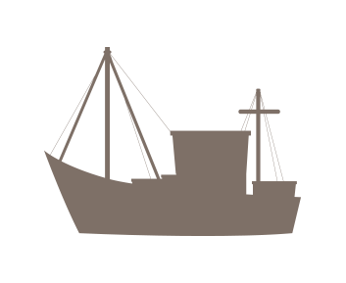
Les zones humides et les populations ont été étroitement liées tout au long de l’histoire de l’humanité.
Les avantages que procurent les zones humides contribuent à préserver la vie et sont essentiels au bien-être humain.
EAU
NIOURRITURE
MOYENS DE SUBSISTANCE
CLIMAT
CULTURE
BIODIVERSITÉ

Slide 5
Qu’est-ce qu’une zone humide ?
Les zones humides sont des écosystèmes essentiels et riches en biodiversité
Un habitat majeur à l’échelle de la planète, qui rend possible la vie sur Terre.
Des écosystèmes où l’eau est le principal facteur déterminant l’environnement, ainsi que la vie végétale et animale.
Les zones humides couvrent actuellement environ 6 % de la surface terrestre.
Il peut s’agir d’eau salée ou d’eau douce, de zones continentales ou côtières, d’eaux naturelles ou artificielles, permanentes ou temporaires, stagnantes ou courantes.
Zones humides d’eau douce : cours d’eau, lacs, étangs, plaines d’inondation , tourbières, marais et marécages.
Zones humides d’eau salée : estuaires, vasières, marais salés, mangroves, lagons, récifs coralliens et récifs de coquillages.
Zones humides artificielles : étangs d’aquaculture, rizières, retenues, marais salants.

Slide 6
Les zones humides sont essentielles à la vie humaine.
Notre existence dépend de l’eau.
Pourtant, l’eau douce est rare.
L’eau douce représente seulement 2,5 % de l’eau de la planète.
Moins de 1 % de cette eau douce est accessible à la consommation humaine directe.
Les zones humides sont pratiquement notre seule source d’approvisionnement en eau douce.
Le sol riche en limon et s plantes des zones humides filtrent et stockent naturellement l’eleau.
Les zones humides sont considérées comme les « reins de la Terre ».

Slide 7
Les zones humides sont essentielles à la vie humaine.
Les zones humides sont cruciales pour la sécurité alimentaire.
Depuis des milliers d’années, les populations s’installent à proximité des zones humides pour avoir accès au poisson, à d’autres sources de nourriture et à l’eau douce pour les cultures et le bétail.
Plus de la moitié de la population mondiale dépend des produits cultivés dans les zones humides pour son alimentation de base.
Plus d’un milliard de personnes dans le monde dépendent du poisson des zones humides comme principale source de protéines.
Les rizières nourrissent 3,5 milliards de personnes par an.

Slide 8
Les zones humides sont essentielles à la vie humaine.
Dans les régions touchées par la pauvreté extrême, les populations dépendent souvent des zones humides pour se nourrir.
95 % des captures de la pêche continentale ont lieu dans les pays en développement, où elles jouent souvent un rôle essentiel dans la nutrition.
La superficie mondiale de l’agriculture irriguée a doublé en 50 ans.
70 % des prélèvements d’eau dans les zones humides de la planète sont destinés à l’agriculture.
L’irrigation est particulièrement importante dans les régions où les précipitations sont limitées ou irrégulières.
L’aquaculture est le secteur de production alimentaire qui connaît la plus forte croissance dans le monde.

Slide 9
Des zones humides saines favorisent la santé humaine.
Notre santé dépend du bon fonctionnement des écosystèmes, y compris des zones humides.
Selon l’Organisation mondiale de la santé :
Le principe « Une seule santé » consiste en une approche intégrée et unificatrice qui vise à équilibrer et à optimiser durablement la santé des personnes, des animaux et des écosystèmes.
Il reconnaît que la santé des humains, des animaux domestiques et sauvages, des plantes et de l’environnement en général (y compris des écosystèmes) est étroitement liée et interdépendante.
« Une seule santé », qui fait le lien entre les humains, les animaux et l’environnement, peut aider à aborder tout le spectre de la lutte contre les maladies – de la prévention à la détection, en passant par la préparation, la riposte et la prise en charge – ainsi qu’à contribuer à la sécurité sanitaire mondiale.

Slide 10
Des zones humides saines favorisent la santé humaine.
Les zones humides offrent des services qui améliorent de nombreux déterminants de la santé.
Eau propre
Sécurité alimentaire et variété des aliments
Air pur
Médicaments
Stabilisation du climat
Protection contre les conditions météorologiques extrêmes
Des zones humides saines sont essentielles à notre santé écologique.
Une meilleure gestion des zones humides de la planète peut contribuer à fournir de l’eau potable, réduisant ainsi considérablement les problèmes de santé et la mortalité infantile.
2.2 milliards de personnes sont privées d’eau potable.
485 000 personnes en meurent chaque année.

Slide 11
Des zones humides saines favorisent la santé humaine.
Des recherches montrent que les paysages de zones humides ont un impact positif sur le bien-être mental.
Le lien avec la nature qu’offrent les zones humides favorise la pleine conscience et un sentiment d’équilibre émotionnel, contribuant ainsi à l’amélioration de la santé mentale et du bien-être.
Les zones humides offrent des possibilités de loisirs, notamment la pêche, les sports nautiques et la natation, ce qui permet aux personnes de se détendre et de gérer leur stress.

Slide 12
La biodiversité des zones humides améliore le bien-être humain.
Les zones humides, en tant que réservoirs vitaux de biodiversité, sont pleines de vie.
Chaque type d’écosystème contribue de manière unique à la biodiversité globale de la planète en abritant des plantes et des animaux spécialement adaptés à des conditions de vie particulières.
Les zones humides constituent l’un des habitats les plus riches en biodiversité au monde, abritent de nombreuses espèces menacées et offrent un lieu d’approvisionnement vital pour les espèces d’eau douce.
40 % des espèces végétales et animales de la planète vivent ou se reproduisent dans les zones humides, notamment :
100 000 espèces d’eau douce, avec 200 nouvelles espèces découvertes chaque année.
30 % de toutes les espèces de poissons connues.
De nombreuses espèces endémiques ne se trouvent que dans des zones humides spécifiques.
Les rivières et les ruisseaux transportent les riches éléments nutritifs présents dans les zones humides pour alimenter la plus grande chaîne alimentaire.

Slide 13
La biodiversité des zones humides améliore le bien-être humain.
La riche biodiversité des zones humides contribue à la qualité de vie des populations du monde entier.
Elle assure la sécurité alimentaire, la qualité des aliments et la nutrition.
Elle fournit des médicaments.
Elle stimule le commerce et l’industrie.
Elle protège contre les inondations et autres phénomènes climatiques.
Elle protège contre les maladies en garantissant des écosystèmes sains et des espaces sûrs pour les animaux sauvages, à l’écart des habitats humains.
Elle contribue à assurer notre coexistence harmonieuse avec la nature.

Slide 14
Les zones humides contribuent aux économies du monde entier.
Les zones humides fournissent des emplois et contribuent à éradiquer la pauvreté.
Environ une personne sur huit (plus d’un milliard dans le monde) tire sa subsistance des zones humides, qu’il s’agisse d’aliments, d’eau, de transport ou de loisirs.
La riziculture est la principale source d’emploi dans les zones humides ; environ 80 % du riz dans le monde est produit par de petits exploitants.
Plus de 660 millions de personnes vivent de la pêche et de l’aquaculture.
Les secteurs du voyage et du tourisme soutiennent 266 millions d’emplois, soit 8,9 % de l’emploi total dans le monde.
Environ la moitié des touristes internationaux se rendent dans les zones humides pour se détendre, en particulier dans les zones côtières.
Les rivières et les voies navigables intérieures sont essentielles à l’industrie du transport.
De vastes réseaux et une main-d’œuvre importante permettent de fournir de l’eau douce et d’éliminer et de traiter les eaux usées.

Slide 15
Les zones humides contribuent aux économies du monde entier.
Ces opportunités économiques profitent généralement aux populations autochtones.
Les moyens de subsistance traditionnels dans les zones humides impliquent la récolte et la transformation de plantes médicinales, de teintures, de fruits, de roseaux et d’herbes, en particulier dans les pays en développement.
Les zones humides offrent des sources d’eau pour le pâturage du bétail, aidant ainsi les agriculteurs et les éleveurs à maintenir un approvisionnement en eau constant pour leurs animaux.
Les zones humides fournissent de l’eau douce au secteur de l’industrie, qui utilise 19 % de l’eau prélevée.

Slide 16
Les zones humides apportent une protection contre le changement climatique.
Les zones humides nous aident à atténuer les effets du changement climatique et à nous y adapter.
Les zones humides protègent 60 % de l’humanité le long des côtes contre les ondes de tempête, les ouragans et les tsunamis.
Une zone humide continentale de seulement 4 000 m² peut absorber jusqu’à 5,7 millions de litres d’eaux de crue, contribuant à réduire les inondations et à retarder et atténuer les sécheresses.

Slide 17
Les zones humides apportent une protection contre le changement climatique.
Les zones humides stockent plus de carbone que tout autre écosystème sur Terre.
Les écosystèmes de carbone bleu assurent un stockage essentiel du CO₂ dans la végétation, les sols et les sédiments, et comptent parmi les écosystèmes les plus précieux pour la régulation du climat mondial.
Il s’agit notamment des forêts de mangroves, des marais intertidaux et des herbiers marins.
Les tourbières ne couvrent que 3 % des terres de la planète, mais elles stockent environ 30 % du carbone terrestre, soit deux fois plus que toutes les forêts du monde.
Les zones humides côtières, régulièrement inondées par les eaux soumises à l’action des marées, séquestrent et stockent le carbone jusqu’à 55 fois plus vite que les forêts tropicales humides.

Slide 18
Les zones humides font partie intégrante de la vie culturelle et spirituelle.
Depuis les temps les plus reculés, les zones humides ont inspiré l’esprit créatif et spirituel des hommes.
Les grandes civilisations se sont implantées là où l’eau était abondante :
le Nil pour les Égyptiens,
l’Euphrate et Tigre pour les Mésopotamiens,
le Mékong pour l’Empire khmer.
En tant que source et support de la vie, l’eau a été vénérée à travers les âges et joue un rôle important dans les principales religions du monde.
Bouddhisme, christianisme, hindouisme, islam, judaïsme, sikhisme.
Les zones humides ont contribué au patrimoine artistique de presque toutes les cultures du monde, des traditions locales et nationales à la tradition occidentale classique.

Slide 19
Les zones humides font partie intégrante de la vie culturelle et spirituelle.
Les populations vivant à proximité des zones humides ont développé des valeurs socioculturelles autour de ces écosystèmes qui font partie intégrante de leur culture, de leur vie spirituelle et de leur existence actuelle.
Les chants, les danses et les histoires, expressions collectives du respect et même de la révérence envers les zones humides, sont de riches traditions qui font partie de la vie quotidienne d’un grand nombre des quelque trois millions d’autochtones vivant dans au moins 5 000 cultures distinctes à travers le monde.

Slide 20
Nous, représentants des peuples d’Amérique centrale, du Belize au Panama, considérons que nos zones humides sont d’une importance vitale en tant que source de vie pour les générations présentes et futures, car elles nous fournissent de l’eau en abondance ainsi qu’une flore et une faune d’une grande richesse qui peuvent être utilisées comme aliments et médicaments naturels.
Elles constituent également une source de revenus qui doit être utilisée de manière durable. C’est pourquoi nous devons tous unir nos efforts pour améliorer la qualité de vie de nos communautés et promouvoir des activités telles que le tourisme.
En conservant nos paysages et leur beauté naturelle, elles continueront à être une source d’inspiration artistique.
Nos zones humides offrent des possibilités de recherche et d’étude qui enrichissent la science et la culture universelle.
Elles devraient bénéficier du soutien des organisations locales, régionales et internationales, car ce sont des poumons d’une grande importance mondiale, qui génèrent de l’air pur. En même temps, ce sont des filtres naturels qui réduisent la pollution et atténuent les assauts des phénomènes naturels.
Il est donc de l’obligation de chacun, en tant qu’individu et en tant que force organisée, de les défendre, de les protéger et de les maintenir à perpétuité.
―Déclaration des peuples d’Amérique centrale et des zones humides qui vivent près des sites Ramsar en Mésoamérique, 12 mai 1999

Slide 21
Nos zones humides sont en danger.
Les zones humides constituent l’écosystème le plus menacé de la planète. Leur rôle de réservoir de biodiversité est mis à mal.
Les zones humides disparaissent trois fois plus vite que les forêts.
Depuis les années 1700, plus de 80 % de toutes les zones humides ont disparu.
La tendance s'accélère. Depuis 1970, ce ne sont pas moins de 35 % des zones humides mondiales qui ont disparu.
Le bien-être humain, les moyens de subsistance et la santé de la planète sont en jeu.
La triple crise planétaire du changement climatique, de la disparition de la nature et de la pollution nuit à la santé humaine.

Slide 22
Nos zones humides sont en danger.
Les espèces des zones humides sont menacées d’extinction.
Elles disparaissent plus rapidement que celles des autres écosystèmes.
Une espèce d’eau douce sur trois et 25 % de toutes les espèces peuplant les zones humides sont en danger réel d’extinction en raison de la disparition de l’écosystème.
Ces 50 dernières années, 81 % des espèces terrestres des zones humides et 36 % des espèces côtières et marines ont vu leur population décliner.
Les activités humaines et le changement climatique sont à l’origine de cette dégradation.
L’agriculture reste la principale cause de la perte des zones humides et de leur dégradation. Une utilisation rationnelle est essentielle pour assurer leur durabilité.
La pollution de l’eau, la pollution plastique et la surpêche endommagent les écosystèmes des zones humides, tout comme les espèces envahissantes.
Le développement des villes et l’augmentation de la demande de terres empiètent de plus en plus sur les zones humides.

Slide 23
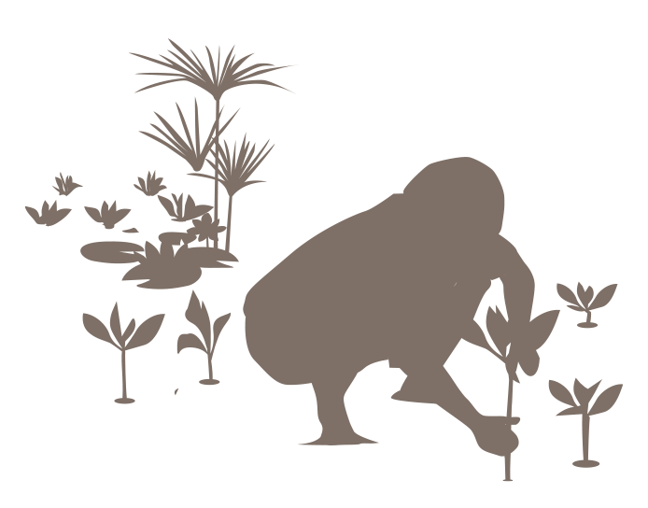
Nous devons agir maintenant. Ensemble.
Prendre des mesures positives pour les zones humides aujourd’hui, c’est contribuer à protéger le bien-être humain demain.
Les zones humides soutiennent le bien-être humain en tant que gardiennes naturelles contre la pollution, en tant que composantes intégrales d’une planification urbaine résiliente et de la restauration, et en tant que contributrices essentielles au concept plus large d’« une seule santé ».
Vous pouvez :
comprendre l’importance et les contributions des zones humides ;
assurer leur utilisation durable en les gérant rationnellement ;
attirer les investissements nécessaires à leur conservation et à leur restauration.

Slide 24
Nous devons agir maintenant. Ensemble.
La Décennie des Nations Unies pour la restauration des écosystèmes (2021-2030) est un appel lancé à tous les pays du monde pour protéger et restaurer les écosystèmes dans l’intérêt de la nature et des êtres humains.
La Convention sur les zones humides, en tant que partenaire mondial, reconnaît que la restauration des zones humides de la Terre doit être une priorité essentielle pour assurer un avenir durable.
L’initiative constitue une occasion unique et opportune d’unir les efforts et de réaliser des progrès significatifs à l’échelon mondial pour prévenir, enrayer et inverser la dégradation des zones humides de notre planète.
Participez à l’effort mondial visant à protéger, entretenir et soutenir les zones humides de la planète, pour le bien-être des générations présentes et futures.

Slide 25
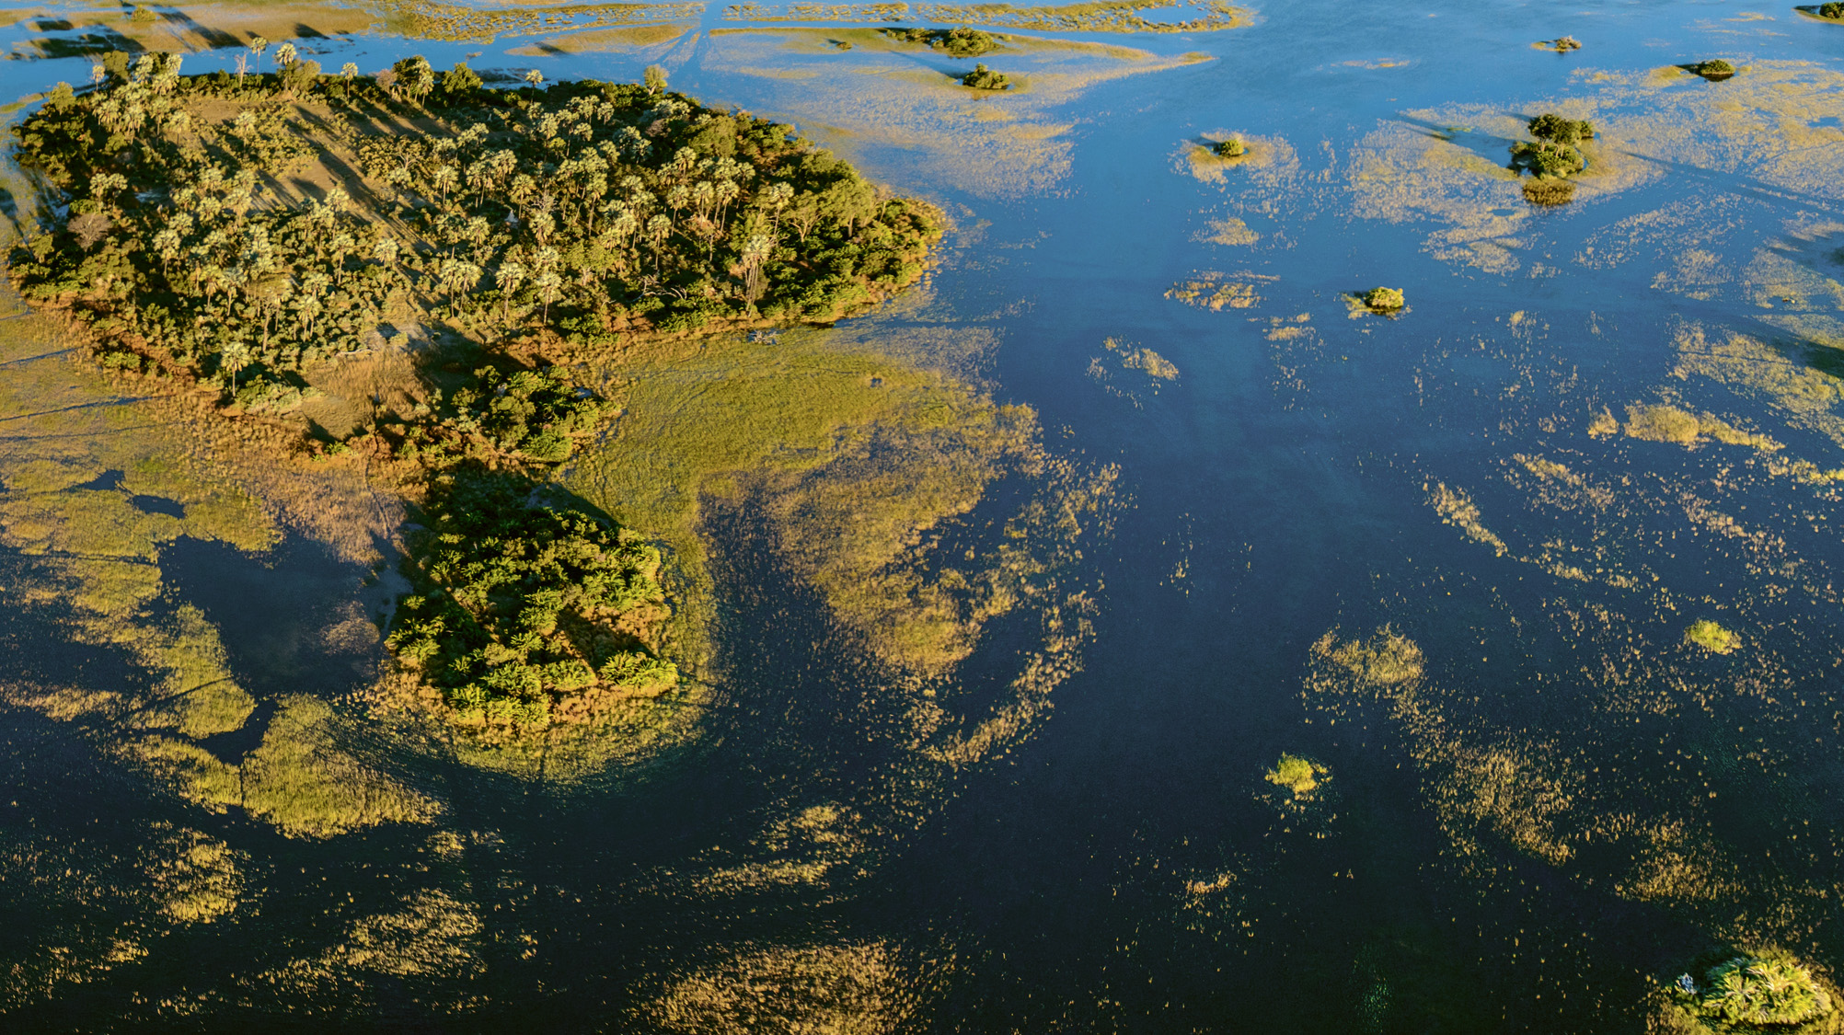
Chaque zone humide est importante.
Chaque effort compte.

Slide 26
« J’entre dans un marais comme en un lieu sacré — un sanctum sanctorum. C'est là que se trouve la force, la moelle, de la Nature. »
– Henry David Thoreau
#AgirPourLesZonesHumides

